Slide 1
SEO para Liferay
Septiembre, 2022.

Slide 2
Objetivo SEO
SEO: Search Engine Optimization. Optimización para motores de búsqueda. Es un conjunto de técnicas que puedes aplicar al contenido y al código de tu sitio web, para lograr los primeros lugares en los resultados de los motores de búsqueda.

Slide 3
Frecuencia
Se deben actualizar los contenidos en forma periódica, adaptando el contenido a las necesidades de los usuarios.
Actualizar para mejorar

Slide 4
Relevancia
Uno de los factores de posicionamiento que determina si el contenido de un sitio web responde a las necesidades de las consultas que hacen los usuarios para llegar a él.
Como el contenido responde a las necesidades del usuario.
Generar Valor al Contenido

Slide 5
Autoridad
Se deben actualizar los contenidos en forma periódica, adaptando el contenido a las necesidades de los usuarios.
Link building

Slide 6
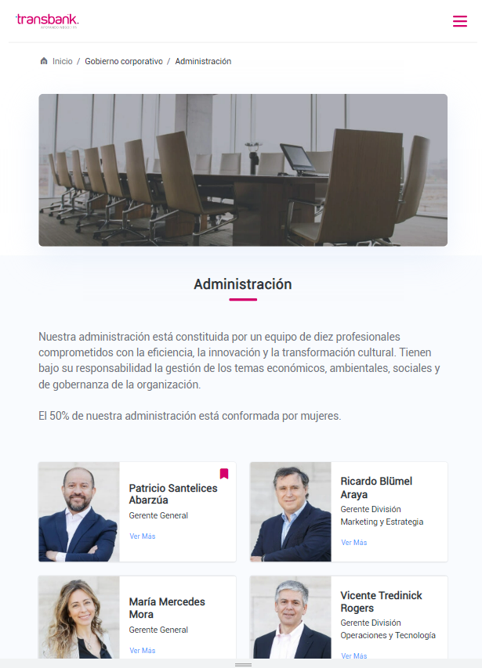
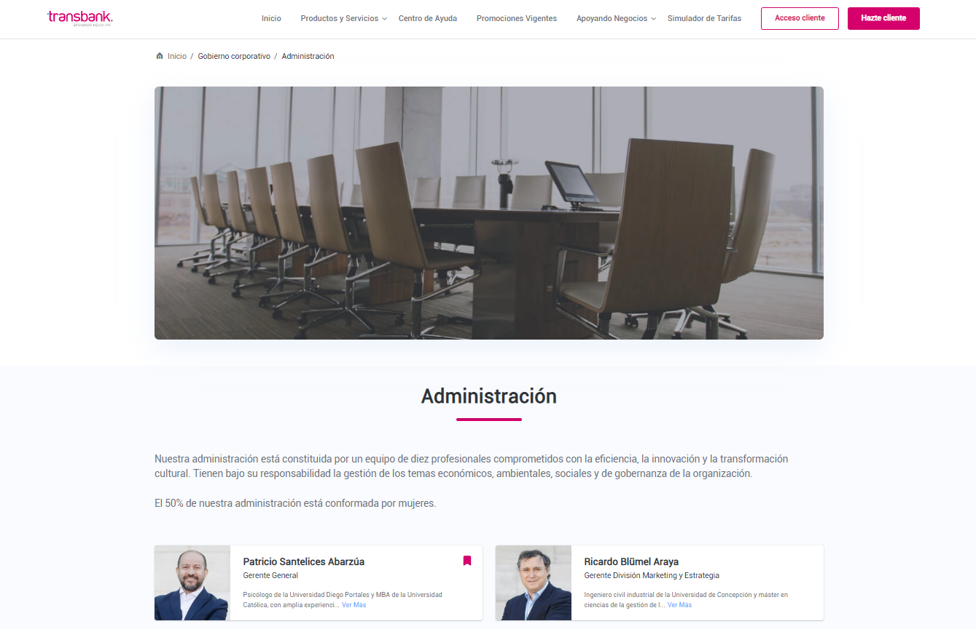
Responsive Design
Adaptable a los diferentes dispositivos

Slide 7
Contenido para Liferay

Slide 8
Definir Objetivo del Contenido
Definir el objetivo general y específicos del contenido.
Responder esa pregunta que el usuario se está teniendo.
Keywords: Palabras clave. Son las palabras que se utilizan para crear contenidos relevantes dentro de un sitio web para lograr un mejor posicionamiento.

Slide 9
Objetivos del Contenido
Establecer un experiencia correcta en el above the fold, con eso invitamos al usuario a generar scroll down y bajar el rebote.
Bounce rate: Porcentaje de rebote. La relación entre el tráfico (cantidad de visitantes que recibe una página web en un tiempo determinado) y las veces que el sitio es abandonado en pocos segundos.
Above the fold: Arriba del pliegue. Todo lo que es posible ver en un sitio web antes de hacer scroll (desplazarse con el cursor).
Above the fold

Slide 10
Título
Para escribir buenos títulos se debe reducir el objetivo de tu contenido de 1, 2 o 3 palabras claves. Olvídate de los adjetivos y artículos. Piensa en la intención de búsqueda y en tu objetivo, siempre tratando de plantear una pregunta.
No te pases de 70 caracteres.
<H1> </H1>
Keywords
Above the fold

Slide 11
Baja de Título
Párrafo principal, que explica los objetivos planteados en el título, siempre utilizando la keyword.
No te pases de 300 caracteres.
<p> </p
Keywords
Above the fold

Slide 12
Imagen y texto alternativo
Debe ser formato PNG y WEBP
El alt es un texto alternativo que describe la imagen y contexto, por lo tanto debe incluir la keyword.
Alts
incluye Keywords
versión escritorio y móvil
Above the fold

Slide 13
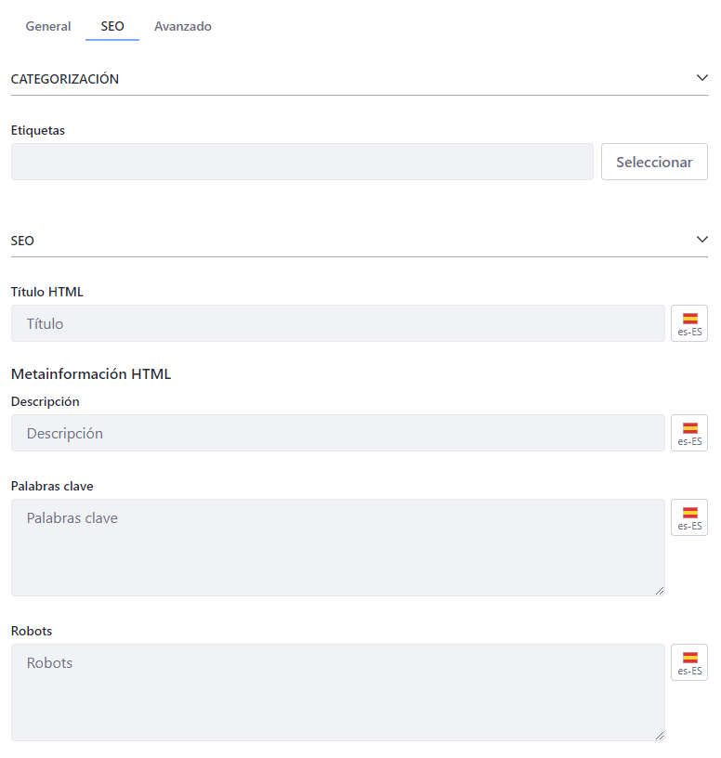
El title y description (Metadescriptores)
Se debe crear un title acorde con el título publicado en las etiquetas <H1> y la descripción debe invitar a clickear y abrir el resultado de búsqueda.

Slide 14
¿para qué?

Slide 15
Call to action (CTA)
Llamado a la acción. Una palabra o frase que le indica al usuario cuál es la acción que se espera de su parte.
Above the fold
Evento Interactivo

Slide 16
CTAs Secundarios
Definir acciones y eventos interactivos secundarios al objetivo principal es fundamental para lograr esa relevancia requerida.
Above the fold

Slide 17
HTML Semántico para Liferay

Slide 18
<html> <head>
<title></title>
</head>
<body>
<header> <img></img> <nav></nav>
</header>
<section>
<h1></h1> <p></p> <img></img>
</section>
<footer>
<p></p> <a></a>
</footer>
</body>
</html>
<html> Es la etiqueta que indica que nuestro documento será un HTML. Recuerda que HTML es el lenguaje de modelado, que nos permite crear la arquitectura de nuestro sitio. No es un lenguaje de programación.

Slide 19
<html> <head>
<title></title>
</head>
<body>
<header> <img></img> <nav></nav>
</header>
<section>
<h1></h1> <p></p> <img></img>
</section>
<footer>
<p></p> <a></a>
</footer>
</body>
</html>
<head> En esta etiqueta en principio no va nada que afecte el contenido visible a los ojos del usuario que visita tu página, salvo el título de la misma. En esta etiqueta es donde agregaremos algunas meta etiquetas para darle más contexto a Google sobre el contenido que ofrece nuestro sitio web.

Slide 20
<html> <head>
<title></title>
</head>
<body>
<header> <img></img> <nav></nav>
</header>
<section>
<h1></h1> <p></p> <img></img>
</section>
<footer>
<p></p> <a></a>
</footer>
</body>
</html>
<title> Es la etiqueta que indica el título de a página en la que estamos, dentro de un sitio web. Este título solo es visible para el usuario como el título de la pestaña del navegador.
<title></title>

Slide 21
<html> <head>
<title></title>
</head>
<body>
<header> <img></img> <nav></nav>
</header>
<section>
<h1></h1> <p></p> <img></img>
</section>
<footer>
<p></p> <a></a>
</footer>
</body>
</html>
<body> En esta etiqueta incluimos todo el contenido visible para el usuario.

Slide 22
<html> <head>
<title></title>
</head>
<body>
<header> <img></img> <nav></nav>
</header>
<section>
<h1></h1> <p></p> <img></img>
</section>
<footer>
<p></p> <a></a>
</footer>
</body>
</html>
<header>
</header>
<header> Contiene el menú navegación y puede contener también el título <h1>
<imag></imag>
<nav></nav>

Slide 23
<html> <head>
<title></title>
</head>
<body>
<header> <img></img> <nav></nav>
</header>
<section>
<h1></h1> <p></p> <img></img>
</section>
<footer>
<p></p> <a></a>
</footer>
</body>
</html>
<header>
</header>
<imag></imag>
<nav></nav>
<nav> Contiene el menú de navegación

Slide 24
<html> <head>
<title></title>
</head>
<body>
<header> <img></img> <nav></nav>
</header>
<section>
<h1></h1> <p></p> <img></img>
</section>
<footer>
<p></p> <a></a>
</footer>
</body>
</html>
<h1> Es la etiqueta que le ponemos al título más importante de la página. Solo debe haber una de estas por cada página de tu sitio web.
<h2> <h3> <h4> Son las etiquetas que usamos para poner subtítulos. A medida
<h1></h1>
<img></img>
<p></p>

Slide 25
<html> <head>
<title></title>
</head>
<body>
<header> <img></img> <nav></nav>
</header>
<section>
<h1></h1> <p></p> <img></img>
</section>
<footer>
<p></p> <a></a>
</footer>
</body>
</html>
<p> Etiqueta para agregar párrafos de texto.
<h1></h1>
<img></img>
<p></p>

Slide 26
<html> <head>
<title></title>
</head>
<body>
<header> <img></img> <nav></nav>
</header>
<section>
<h1></h1> <p></p> <img></img>
</section>
<footer>
<p></p> <a></a>
</footer>
</body>
</html>
<img> Etiqueta para agregar imágenes.
<h1></h1>
<img></img>
<p></p>

Slide 27
<html> <head>
<title></title>
</head>
<body>
<header> <img></img> <nav></nav>
</header>
<section>
<h1></h1> <p></p> <img></img>
</section>
<footer>
<p></p> <a></a>
</footer>
</body>
</html>
<a></a>
<a> Etiqueta para agregar enlaces.

Slide 28
<html> <head>
<title></title>
</head>
<body>
<header> <img></img> <nav></nav>
</header>
<section>
<h1></h1> <p></p> <img></img>
</section>
<footer>
<p></p> <a></a>
</footer>
</body>
</html>
<ul> Indica que a continuación viene una lista no ordenada.
<ol> Indica que a continuación viene una lista ordenada.
<li> Agrega elementos de una lista ordenada o no ordenada.

Slide 29
Datos Estructurados
Los datos estructurados son códigos en HTML que Google sabe interpretar y que en muchas estrategias son clave para poder conseguir resultados.
https://developers.google.com/search/docs/advanced/structured-data
https://schema.org/HowTo

Slide 30
Algunas Propiedades
Costos:
estimatedCost - El costo estimado del suministro o suministros consumidos al ejecutar las instrucciones.
Tiempos:
performTime - El tiempo que se tarda en ejecutar instrucciones o instrucciones (sin incluir el tiempo para preparar los suministros), en formato de duración ISO 8601 .
prepTime - El tiempo que se tarda en preparar los elementos que se utilizarán en instrucciones o instrucciones, en formato de duración ISO 8601 .
totalTime - El tiempo total requerido para ejecutar instrucciones o instrucciones (incluido el tiempo para preparar los suministros), en formato de duración ISO 8601 .
Ubicación:
contentLocation - La ubicación representada o descrita en el contenido. Por ejemplo, la ubicación en una fotografía o pintura.
Productos:
description - del artículo.
image - Una imagen del artículo.
lowPrice - Precio bajo.
highPrice - Precio Normal o alto.
ratingValue - Valor para el Cliente.

Slide 31
<div itemscope itemtype="https://schema.org/Product">
<img itemprop="image" src="dell-30in-lcd.jpg" alt="A Dell UltraSharp monitor"/>
<span itemprop="name">Dell UltraSharp 30" LCD Monitor</span>
<div itemprop="aggregateRating"
itemscope itemtype="https://schema.org/AggregateRating">
<span itemprop="ratingValue">87</span>
out of <span itemprop="bestRating">100</span>
based on <span itemprop="ratingCount">24</span> user ratings
</div>
<div itemprop="offers" itemscope itemtype="https://schema.org/AggregateOffer">
<span itemprop="lowPrice">$1250</span>
to <span itemprop="highPrice">$1495</span>
from <span itemprop="offerCount">8</span> sellers
Sellers:
<div itemprop="offers" itemscope itemtype="https://schema.org/Offer">
<a itemprop="url" href="save-a-lot-monitors.com/dell-30.html">
Save A Lot Monitors - $1250</a>
</div>
<div itemprop="offers" itemscope itemtype="https://schema.org/Offer">
<a itemprop="url" href="jondoe-gadgets.com/dell-30.html">
Jon Doe's Gadgets - $1350</a>
</div>
</div>
...
</div>

Slide 32
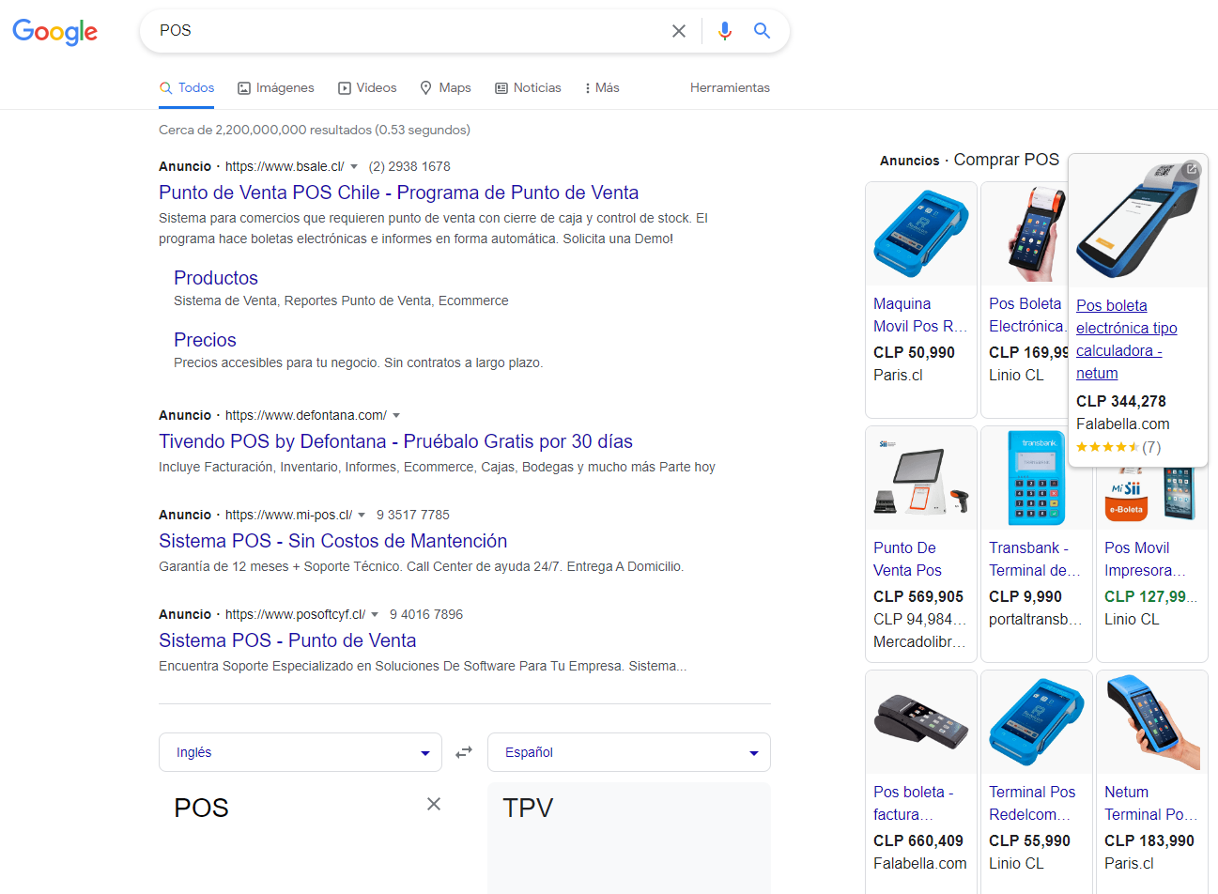

Slide 33
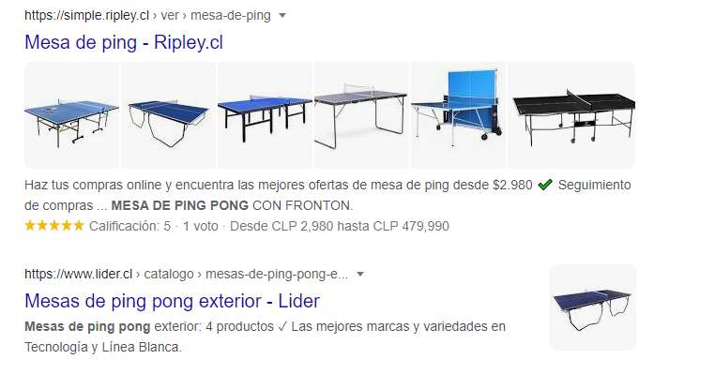

Slide 34
Configuración SEO para Liferay

Slide 35
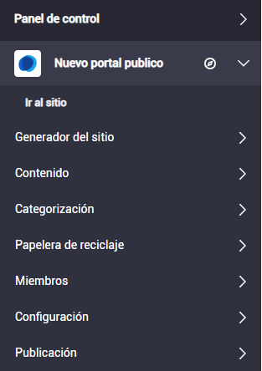
Configuración General

Slide 37
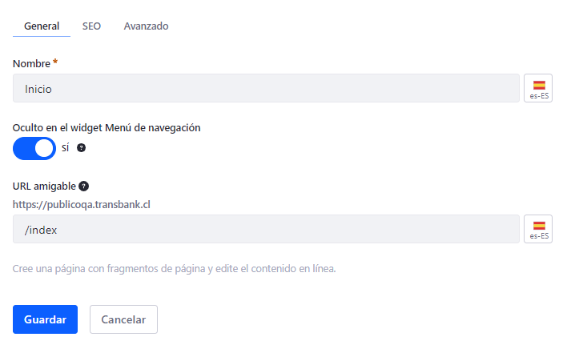

Slide 38
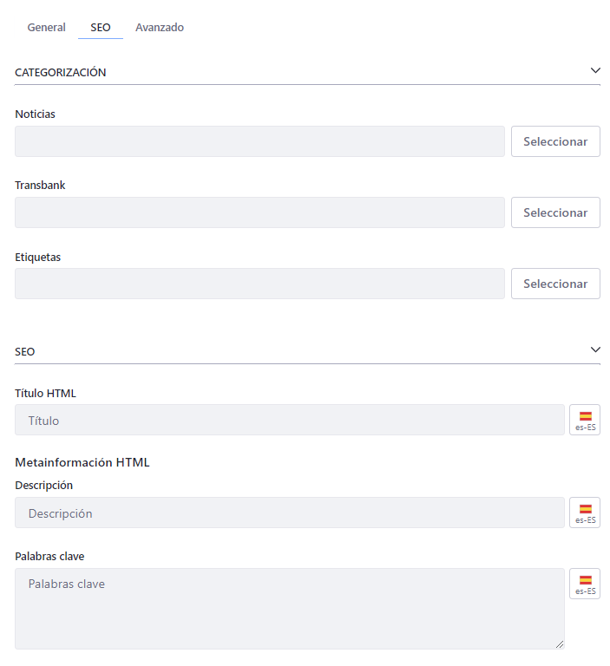

Slide 39
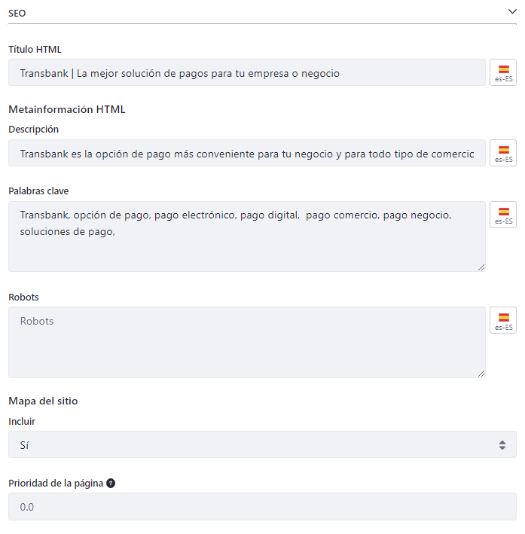

Slide 40
User-Agent: *
Disallow: /*jsessionid=
Disallow: /c/portal/login
Disallow: /*create_account*
Disallow: /login?
Disallow: /c/portal/rate_entry
Disallow: /*forgot_password*
Disallow: /*configuration
Disallow: /exp-home-v1
Disallow: /web/portal-publico/exp-home-v1
Disallow: /login-googleplay
Disallow: /login-appstore
Disallow: /web/portal-publico/login-googleplay
User-agent: AdsBot-Google Disallow:
User-agent: Googlebot Disallow:
User-agent: Googlebot-image Disallow:
Sitemap: https://publico.transbank.cl/sitemap.xml

Slide 41
User-Agent: *
Disallow: /*jsessionid=
Disallow: /c/portal/login
Disallow: /*create_account*
Disallow: /login?
Disallow: /c/portal/rate_entry
Disallow: /*forgot_password*
Disallow: /*configuration
Disallow: /exp-home-v1
Disallow: /web/portal-publico/exp-home-v1
Disallow: /login-googleplay
Disallow: /login-appstore
Disallow: /web/portal-publico/login-googleplay
User-agent: AdsBot-Google Disallow:
User-agent: Googlebot Disallow:
User-agent: Googlebot-image Disallow:
Sitemap: https://publico.transbank.cl/sitemap.xml

Slide 42
User-Agent: *
Disallow: /*jsessionid=
Disallow: /c/portal/login
Disallow: /*create_account*
Disallow: /login?
Disallow: /c/portal/rate_entry
Disallow: /*forgot_password*
Disallow: /*configuration
Disallow: /exp-home-v1
Disallow: /web/portal-publico/exp-home-v1
Disallow: /login-googleplay
Disallow: /login-appstore
Disallow: /web/portal-publico/login-googleplay
User-agent: AdsBot-Google Disallow:
User-agent: Googlebot Disallow:
User-agent: Googlebot-image Disallow:
Sitemap: https://publico.transbank.cl/sitemap.xml

Slide 43
User-Agent: *
Disallow: /*jsessionid=
Disallow: /c/portal/login
Disallow: /*create_account*
Disallow: /login?
Disallow: /c/portal/rate_entry
Disallow: /*forgot_password*
Disallow: /*configuration
Disallow: /exp-home-v1
Disallow: /web/portal-publico/exp-home-v1
Disallow: /login-googleplay
Disallow: /login-appstore
Disallow: /web/portal-publico/login-googleplay
User-agent: AdsBot-Google Disallow:
User-agent: Googlebot Disallow:
User-agent: Googlebot-image Disallow:
Sitemap: https://publico.transbank.cl/sitemap.xml

Slide 44
User-Agent: *
Disallow: /*jsessionid=
Disallow: /c/portal/login
Disallow: /*create_account*
Disallow: /login?
Disallow: /c/portal/rate_entry
Disallow: /*forgot_password*
Disallow: /*configuration
Disallow: /exp-home-v1
Disallow: /web/portal-publico/exp-home-v1
Disallow: /login-googleplay
Disallow: /login-appstore
Disallow: /web/portal-publico/login-googleplay
User-agent: AdsBot-Google Disallow:
User-agent: Googlebot Disallow:
User-agent: Googlebot-image Disallow:
Sitemap: https://publico.transbank.cl/sitemap.xml

Slide 45
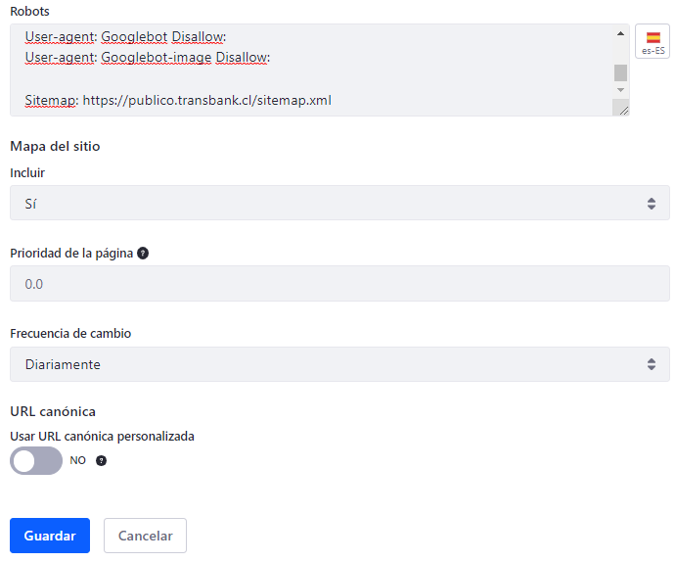

Slide 46
Los valores de prioridad válidos tienen un intervalo de intervalo de 0,0, 0,1, 0,2, 0,3, 0,4, 0,5, 0,6, 0,7, 0,8, 0,9, 1,0

Slide 47
Configuración de Página

Slide 48
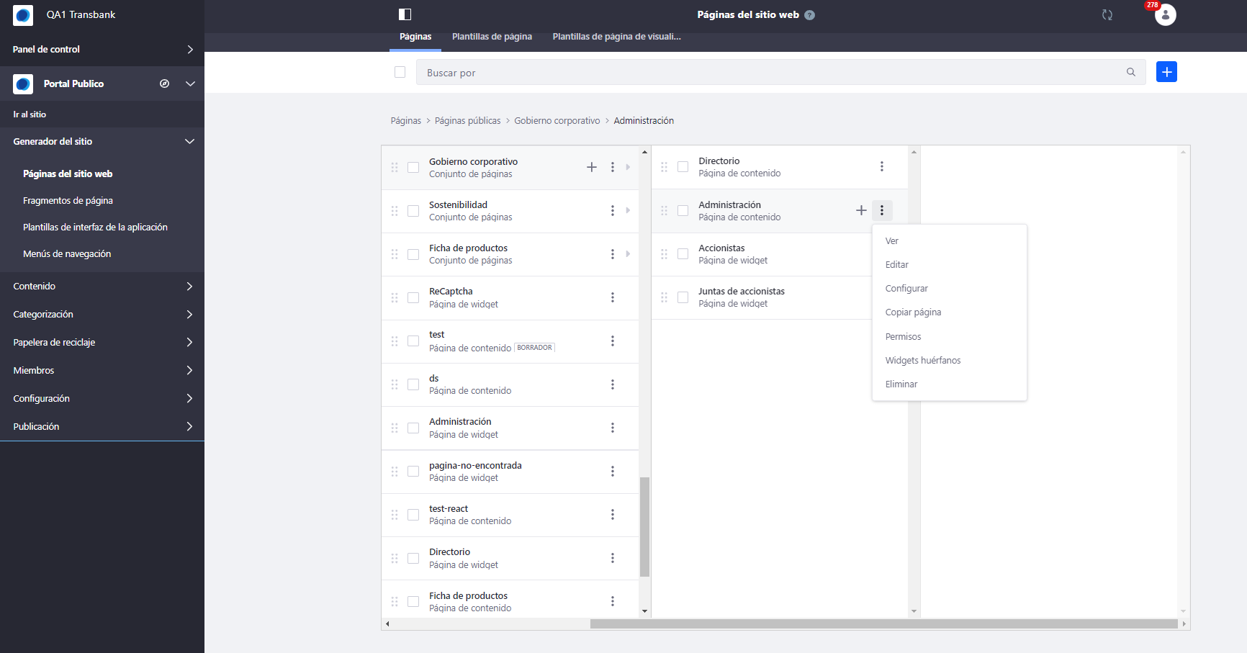

Slide 49
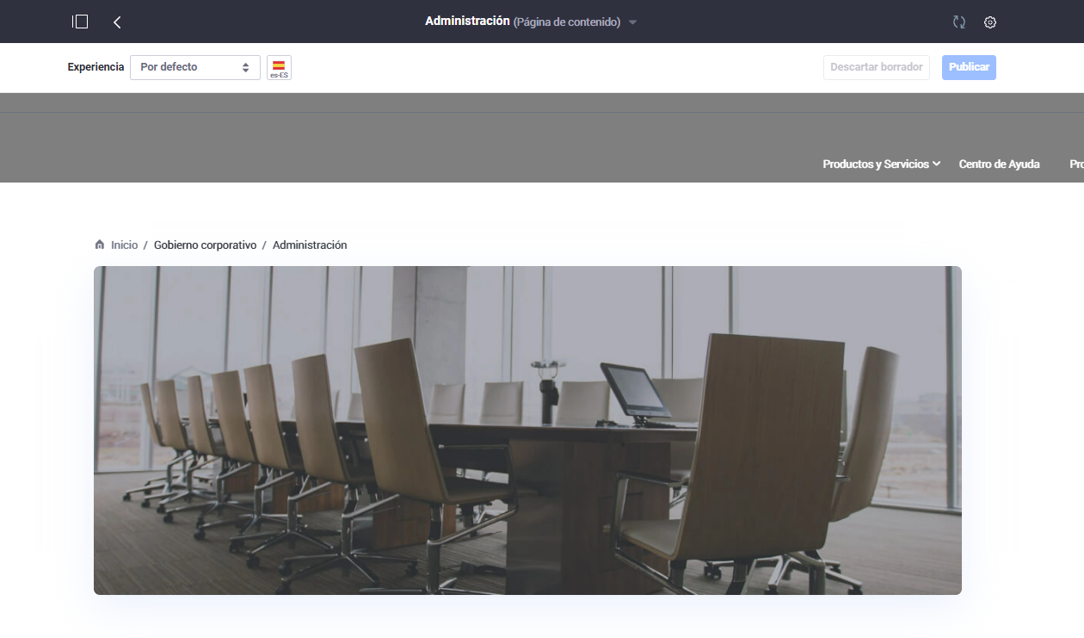

Slide 50
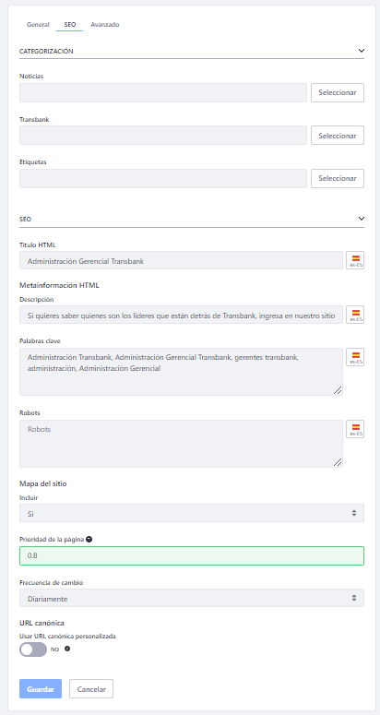

Slide 51
Otras Técnicas SEOs
Algunas Técnicas no mencionadas:
Keyword Research
Link Building

Slide 52
Definition of Ready (DOD)
Pruebas de Performance:
Google Pagespeed superior o igual a 70%

